Slide 1
Ochrona danych
Kryptografia symetryczna,
algorytmy blokowe
Bartosz Sawicki
Wydział Elektryczny, Politechnika Warszawska

Slide 2
Szyfrowanie blokowe
blok / rejestr
SZYFR
Klucz
blok / rejestr

Slide 3
DES
(z ang. Data Encryption Standard)
Blokowy, symetryczny algorytm szyfrujący
Standard USA do celów niemilitarnych z lat '70
Upubliczniony algorytm
Zaprojektowany z myślą o sprzętowej implementacji

Slide 4
DES
Brak matematycznego dowodu siły szyfru.
Składa się on z serii prostych podstawień i transpozycji, ale przez lata nie znaleziono słabości
Klucz 64 bitowy (w tym 8 bitów parzystości) – to zbyt mało dzisiaj

Slide 5
DES
Szyfrowanie DES
  16 rund (każda wykonywana jest na wynikach poprzedniej, ale z innym podkluczem)
  permutacja początkowa i końcowa (ustalona w standardzie)
  podklucze: ustalona metoda wyboru 16 podkluczy o długości 48 bitów z 56 bitowego klucza

Slide 6
DES
Jedna runda:
- 32 bitowy ciąg wchodzący na i-tą rundę
- 32 bitowy ciąg wyjścia na i-tą rundę
Sieć Feistela

Slide 7
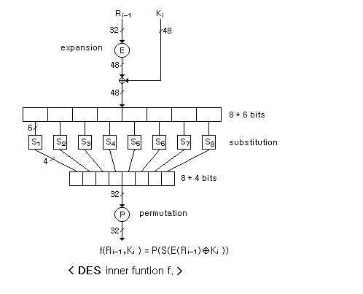
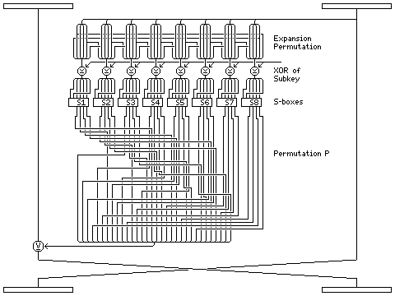
DES
Schemat jednej rundy

Slide 8
DES
Odwracanie sieci Feistela
S-boks jest jednokierunkowy, a więc proste odwrócenie nie jest możliwe, a jednak:
szyfrowanie:
cofamy indeksy
przenosimy XOR
podstawiamy Ri-1

Slide 9
S-boks
(z ang. Substitution Box)
Podstawa bardzo powszechnego algorytmu szyfrowania blokowego DES
Rodzaj polifonicznego szyfru przez podstawienie
Bardzo szybki w implementacji sprzętowej

Slide 10
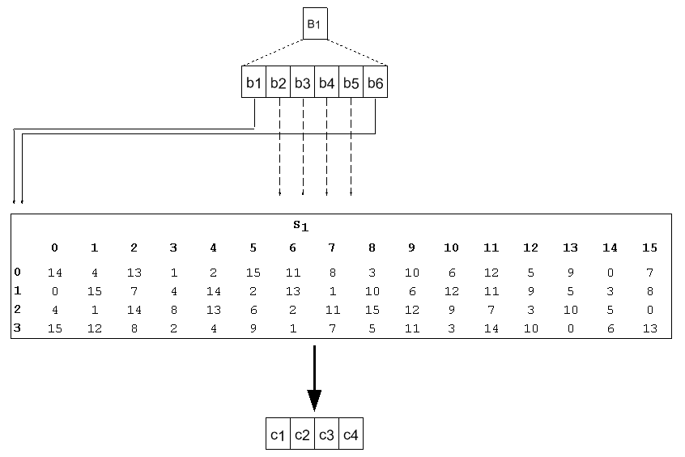
S-boks
wejście 6 bitów
wyjście 4 bity

Slide 11
S-boks
Ułożenie liczb w s-boksie ma kluczowe znaczenie
W praktyce używa się zdefiniowanych s-boksów S1, S2, ... S8, uznanych za bezpieczne
S-boks musi realizować 'efekt lawinowy', tzn. mała zmiana na wejściu przekłada się na dużą zmianę na wyjściu

Slide 12
S-boks
Wielokrotne użycie S-boksa powinno potęgować efekt lawinowy
S-boks nie powinien być funkcja afiniczną (kombinacją liniową)
S-boks jest równomiernie zapełniony
  w każdym wierszu liczby od 0-15
S-boks pozbawiony jest cech statystycznie wyróżniających

Slide 13
Rozszerzenia DES
DESX (key whitening)
  Trzy klucze:
Systematyczne przeszukiwanie: 2¹⁸⁰
Kryptoanaliza różnicowa: 2¹²⁰

Slide 14
Rozszerzenia DES
Trzykrotny DES
  trzy klucze

Slide 15
Rozszerzenia DES
S-boksy zależne od klucza
  Losowe S-boksy mają słabe właściwości
  Dopuszczalne operacje to:
    Przestawianie wierszy parami
    Przestawianie kolumn ósemkami
    XOR na wszystkich elementach

Slide 16
Kryptoanaliza różnicowa
Atak typu 'z wybranym tekstem jawnym', rok 1990
Szyfrowane są nieznacznie różniące się teksty, co ułatwia złamanie klucza.
Obniżenie złożoności ataku na DES do 2^47

Slide 17
Atak meet-in-the-middle
Grupa ataków ze znanym tekstem jawnym na algorytmy, które można podzielić na dwie części.
Np.
Znając C i P, generujemy tablicę lewej strony dla kolejnych
kluczy K1, a następnie szukamy w niej wartości prawej strony
dla kolejnych kluczy K2.

Slide 18
Atak meet-in-the-middle
Metoda pozwala obniżyć czas ataku, kosztem większych wymagań pamięci.
Atak nie jest praktyczny w zwykłych zastosowaniach, ale określa odporność algorytmów.
Na przykład:
2DES wymaga tablicy o rozmiarze 2^56, a złożoność zostaje zredukowana do około 2^56 + 2^55 = 2^56.5.
2^56 = 7.2e16
1TB = 8e12 b
1 rok = 3.2e7 s
1GHz = 1e9 1/s

Slide 19
IDEA
(z ang. International Data Encryption Algorithm)
Europejska odpowiedź na DES, z lat '90
Klucz długości 128 bitów
Blok długości 64 bitów
Szybki w implementacji sprzętowej

Slide 20
IDEA
Szyfrowanie
  8 rund: we/wy 4 bloki po 16 bitów
  przekształcenie końcowe
  klucz główny 128 bitowy, z którego generowane podklucze 16 bitowe

Slide 21
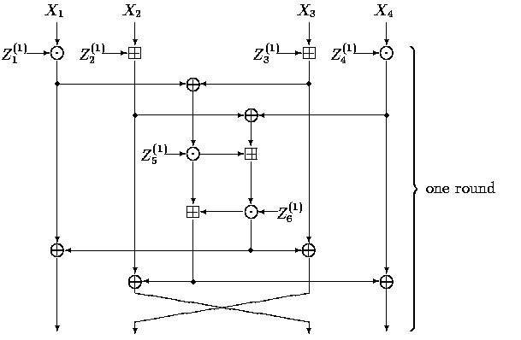
IDEA
Schemat jednej rundy (razy 8)

Slide 22
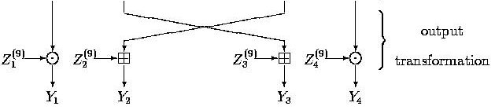
IDEA
Przekształcenie końcowe
  Odmienny algorytm na utrudnić kryptoanalizę

Slide 23
IDEA
Generowanie podkluczy
  Potrzebnych jest (8*6+4)=52 16-to bitowych podkluczy.
    Klucz główny dzielony jest na osiem 16-to bitowych podkluczy,
    Cykliczne przesunięcie klucza głównego o 25 pozycji, a wynik jest dzielony na osiem podkluczy.
    Pkt.2 powtarzany jest, aż do uzyskania 52 podkluczy.

Slide 24
RC5
(R.Rivest 1994)
Zmienna ilość rund, wielkość bloków i długość klucza
Elastyczny, ale trudny do sprzętowej implementacji
Zawiłe metody generowania dużych ilości podkluczy

Slide 25
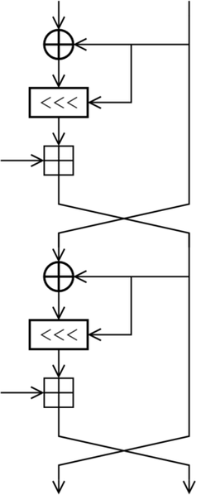
RC5
Szyfrowanie
gdzie:
i – numer rundy
2w – długość bloku
A,B – dwie połówki bloku
Najdłuższy publicznie złamany klucz: 64 bity RC5.

Slide 26
AES
1997 konkurs na Advanced Encryption Standard (AES)
  finaliści: MARS, RC6, Rijndael, Serpent, Twofish
  2001 wygrywa Rijndael
  AES
    długość bloku 128 bitów
    długość kluczy 128, 192 lub 256 bitów

Slide 27
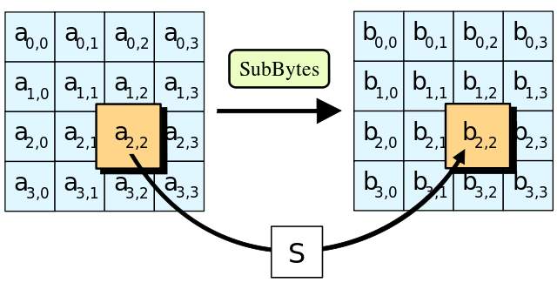
AES
Nie używa sieci Feistela
Opiera się na macierzy 4x4 bajty
Rijndael S-Box (16x16)
Brak znanych skutecznych ataków

Slide 28
Tryby pracy szyfrów blokowych
Co zrobić, jeśli długość tekstu jawnego nie zgadza się z długością bloku algorytmu?
  Tekst dłuższy lub krótszy niż rozmiar bloku

Slide 29
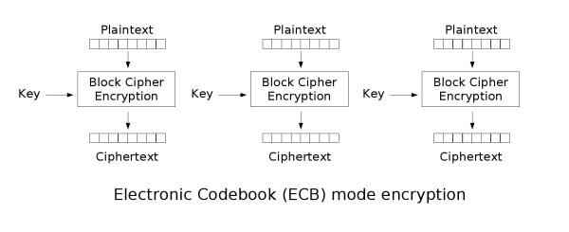
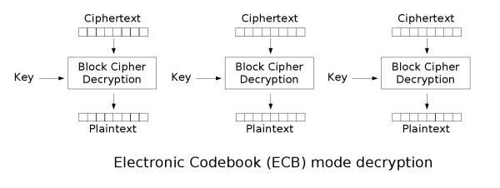
ECB
(z ang. Electronic Code Book)
Szyfrowanie
Deszyfrowanie

Slide 30



ECB
Bloki są szyfrowane niezależnie, co ułatwia kryptoanalizę
tekst jawny
szyfr blokowy + ECB
dobry kryptogram

Slide 31
ECB
Bloki są szyfrowane niezależnie, co powoduje, że wprowadzanie drobnych zmian w danych nie powoduje konieczności szyfrowania całości.
Łatwość zrównoleglenia szyfrowania i deszyfrowania

Slide 32
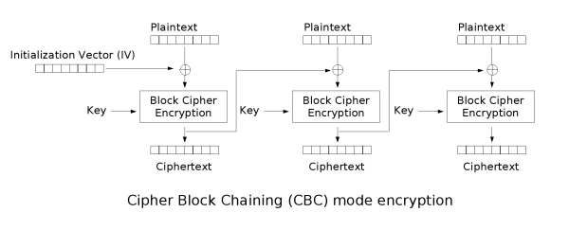
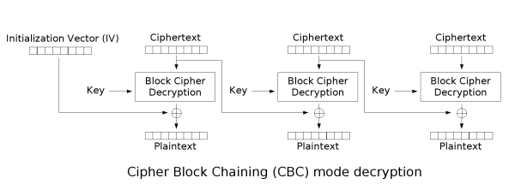
CBC
(z ang. Cipher Block Chaining)
Szyfrowanie
Deszyfrowanie

Slide 33
CBC
Zalety:
  takie same bloki tekstu jawnego dają różne kryptogramy
  losowy IV powoduje, że ponowne zaszyfrowanie tego samego tekstu daje inny kryptogram
  przekłamanie w jednym bloku kryptogramu prowadzą do błędów w dwóch blokach tekstu jawnego

Slide 34
CBC
Wady
  nie można usunąć żadnego bloku kryptogramu
  nie można dodać nowego bloku
  zmiana w podziale na bloki powoduje lawinowy błąd rozszyfrowania
  Nie można zrównoleglić szyfrowania (tylko deszyfrowanie)

Slide 35
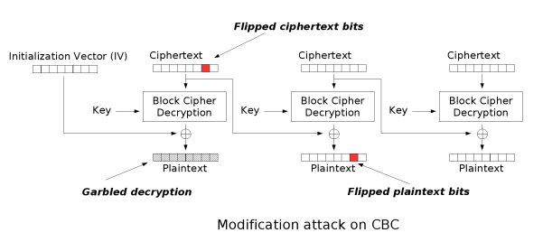
Propagacja błędów
ECB: błąd w jednym bloku przenosi się na jeden blok
CBC: błąd w jednym bloku przenosi się na dwa bloki

Slide 36
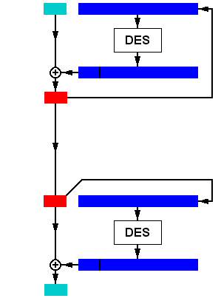
CFB
(z ang. Cipher FeedBack)
Szyfrowanie
Deszyfrowanie

Slide 37
CFB
CFB dzięki rejestrowi przesuwającemu umożliwia szyfrowanie pojedyńczych bajtów/bitów
Na początku rejestr przesuwający jest losowany IV
CFB tworzy szyfr strumieniowy

Slide 38
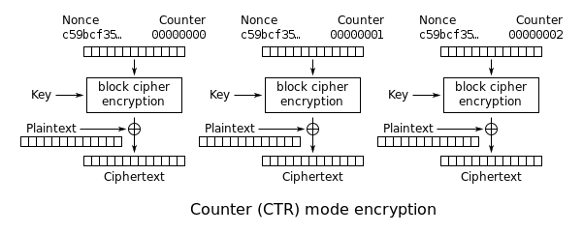
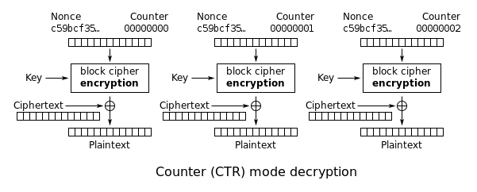
Counter mode

Slide 39
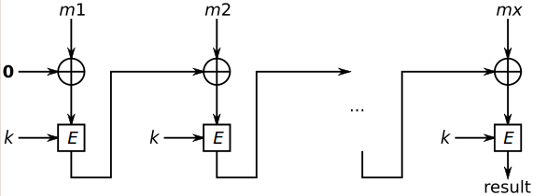
CBC-MAC
Tryb uwierzytelniania wiadomości
MAC (Message Authentication Code) – kryptograficzna suma kontrolna

Slide 40
Tryby o podwójnym działaniu
Tryby uwierzytelniająco-szyfrujące
  OCB, CCM, EAX
Użytkownicy algorytmu mogą sprawdzić, czy szyfrogram nie został zakłócony
Wydajniejsze niż oddzielne szyfrowanie i uwierzytelnianie wiadomości

Slide 41
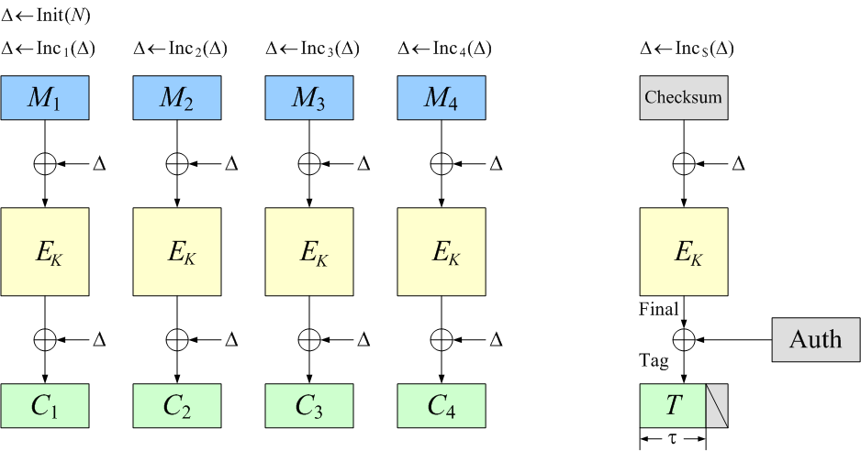
OCB
Offset Codebook Mode (Phillip Rogaway, 2001-2011)
Tekst jawny
Szyfr blokowy
np. AES
Kryptogram

Slide 42
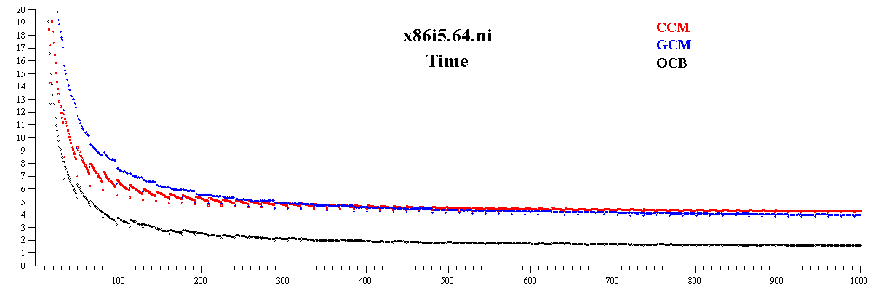
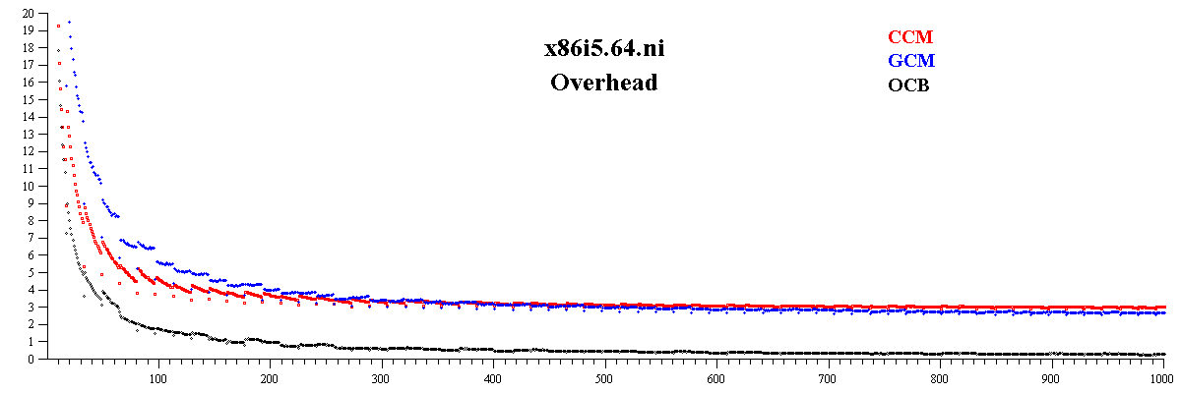
OCB
Wydajność szyfrowania OCB
[cycles-per-byte] w funkcji rozmiaru tekstu

Slide 43

GCM
Galois/Counter Mode

Slide 44
Padding
Uzupełnianie do długości bloku:
ANSI X.923
PKCS7
ISO/EIC 7816-4
... | DD DD DD DD DD DD DD DD | DD DD DD DD 00 00 00 04 |
... | DD DD DD DD DD DD DD DD | DD DD DD DD DD DD 00 02 |
... | DD DD DD DD DD DD DD DD | DD DD DD DD 04 04 04 04 |
... | DD DD DD DD DD DD DD DD | DD DD DD DD DD DD 02 02 |
... | DD DD DD DD DD DD DD DD | DD DD DD DD 80 00 00 00 |
... | DD DD DD DD DD DD DD DD | DD DD DD DD DD DD 80 00 |

Slide 45
Oracle Padding Attack
Ciekawy atak na implementację szyfrowania blokowego
… szczegóły na tablicy
http://robertheaton.com/2013/07/29/padding-oracle-attack/

